Slide 1
স্বাগতম

Slide 2
পরিচিতি
শ্রেণিঃ দশম
বিষয়ঃ ব্যবসায় উদ্যোগ
অধ্যায়ঃ নবম
সময়ঃ
তারিখঃ
এলএম আছহাব উদ্দিন হৃদয়
সহকারি শিক্ষক
পেকুয়া বালিকা উচ্চ বিদ্যালয়

Slide 3
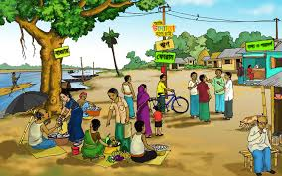
আজকের পাঠ….
বিপণন

Slide 4
শিখনফল
এই পাঠ শেষে শিক্ষার্থীরা….
১.বিপণন কী তা বলতে পারবে ;
২. বিপণনের ধারনা বর্ণনা করতে পারবে;
৩. বিপণনের কার্যাবলি গুলো ব্যাখা করতে পারবে ৷

Slide 5
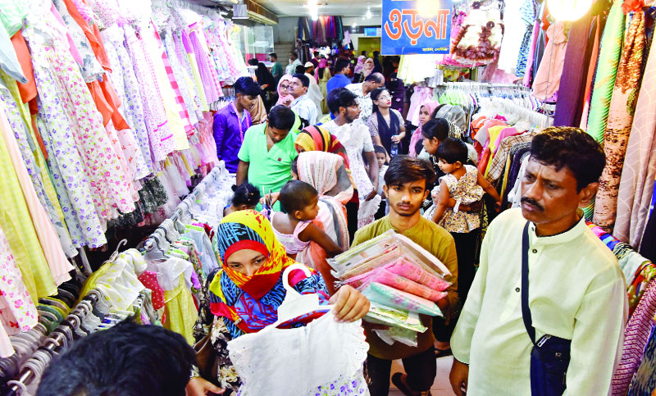
বিপণন
সাধারণ অর্থে পণ্য বা সেবা সামগ্রী ক্রয় বিক্রয়ের কাজকে বিপণন বলে ৷

Slide 6
বিপনন
পরিবহন
বিক্রয়
প্রমিতকরন
গুদামজাতকরন
ক্রয়
পর্যায়িতকরন
মোড়কিকরন
তথ্য সংরহ
ভোক্তা বিশ্লেষণ

Slide 7
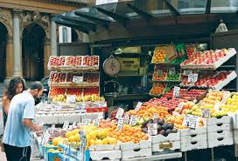
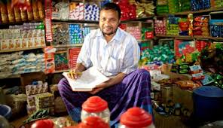
বিপণনের কার্যাবলি
ক্রয়
বিক্রয়

Slide 8
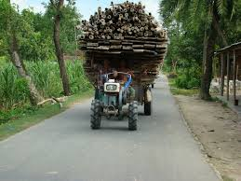
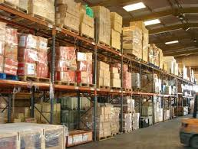
পরিবহন
গুদামজাতকরণ

Slide 9
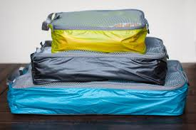
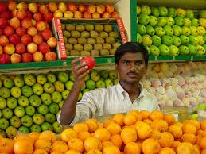
মোড়কীকরণ
প্রমিতকরণ

Slide 10
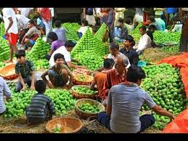
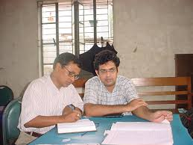
তথ্য সংগ্রহ
পর্যায়িতকরণ
ভোক্তা বিশ্লেষণ

Slide 11
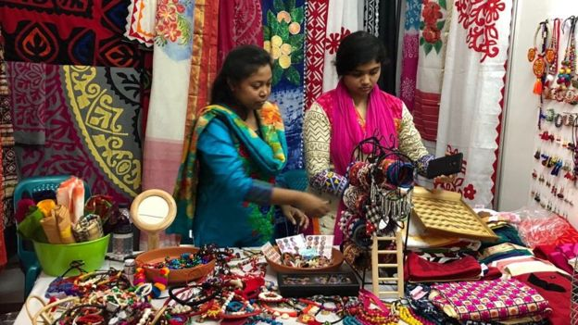
একক কাজ
প্রমিতকরণ বলতে কী বুঝ?

Slide 12
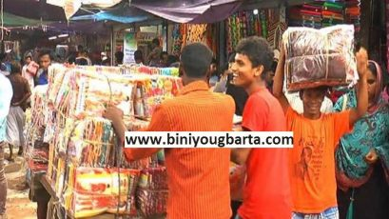
দলীয় কাজ
গুদামজাতকরণ ও তথ্য সংগ্রহ কি তা ব্যাখ্যা কর।

Slide 13
মূল্যায়ন
১। বাজারজাতকরন কাকে বলে?
২। মোড়কিকরন কি?
৩। ভোক্তা বিশ্লেষণ কি?

Slide 14
বাড়ির কাজ
বিপণনের যে কোন ৩টি কার্যাবলি ব্যাখা লিখে আনবে ৷

Slide 15
ধন্যবাদ

